Slide 1
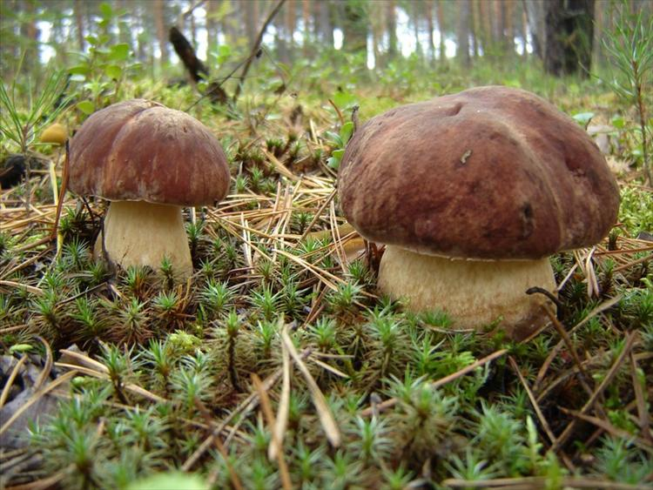
Учимся определять
грибы
Подготовил воспитатель
МБДОУ
«Детский сад «Тополёк»
Кочетова Ю.А.

Slide 2
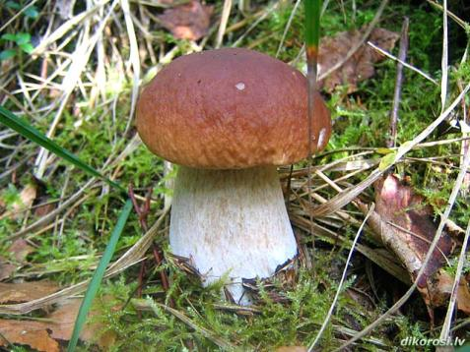
Съедобные грибы.
Крепкий, плотный, очень статный,
В шляпе бурой и нарядной.
Это гордость всех лесов!
Настоящий царь грибов!
(белый гриб)

Slide 3
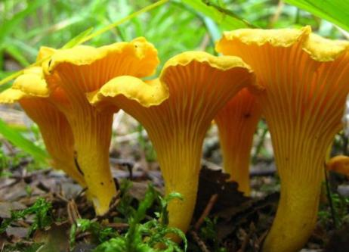
Съедобные грибы
Под опавшие листочки
дружно спрятались грибочки.
Очень хитрые сестрички
Это желтые…
( лисички).
Съедобные грибы

Slide 4
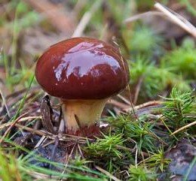
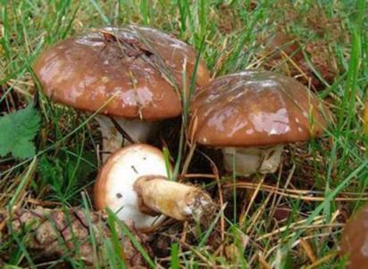
Съедобные грибы
Сел мышонок на ........,
А …….. - липкий гриб,
Вот мышонок и прилип.
Ай-ай-ай, ай-ай-ай!
Мама, мама, вырyчай!
(маслёнок)

Slide 5
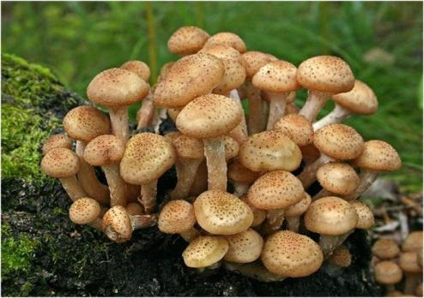
Нет грибов дружней, чем эти, – знают взрослые и дети, -
на пеньках растут
в лесу,
как веснушки на носу
(опята)
Съедобные грибы

Slide 6
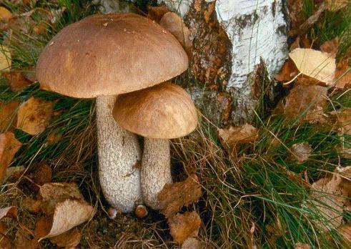
Съедобные грибы
Не спорю – не белый,
я, братцы, попроще,
расту я обычно в берёзовой роще.
(подберёзовик)

Slide 7
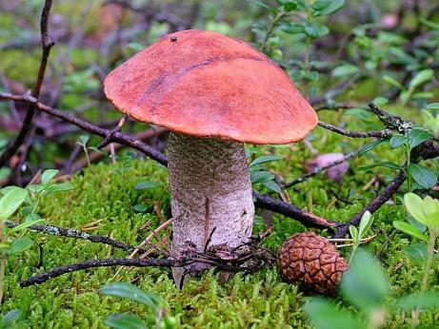
Съедобные грибы
Я в красной шапочке расту
среди корней осиновых,
Меня узнаешь за версту,
Зовусь я ...
(подосиновик)

Slide 8
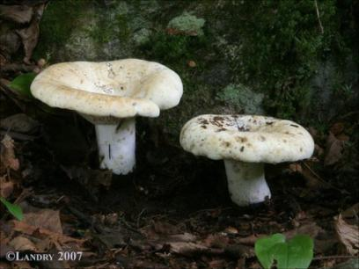
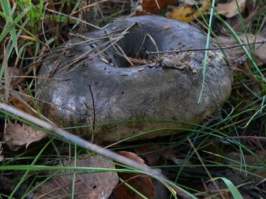
Люблю я грузди белые,
Люблю я грузди черные,
Но мне неважен цвет -
Люблю я их соленые!
Съедобные грибы

Slide 9
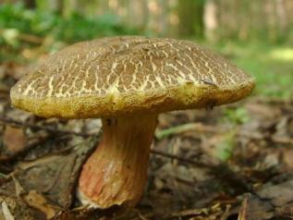
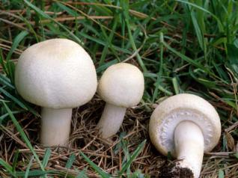
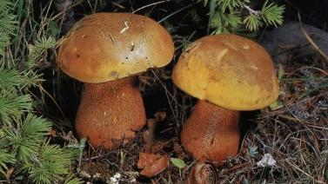
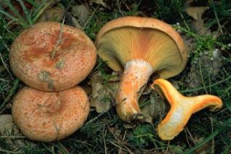
Съедобные грибы
Моховик
Шампиньон
Дубовик
Рыжик

Slide 10
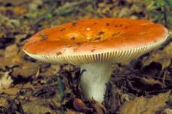
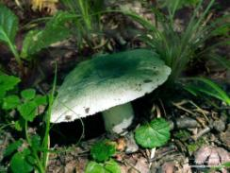
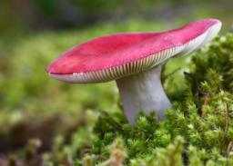
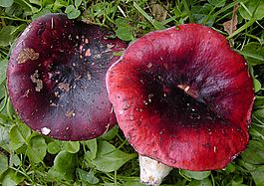
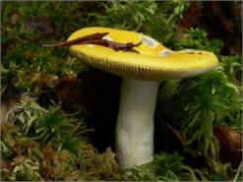
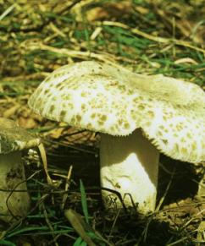
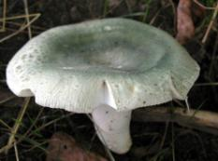
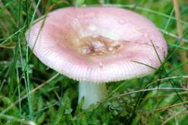
Съедобные грибы
Сыроежки

Slide 11
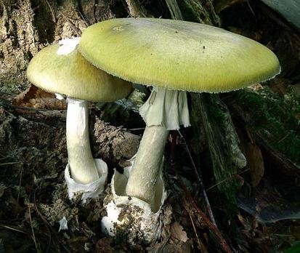
Ядовитые грибы
Бледная она стоит,
У нее съедобный вид.
Принесешь домой – беда,
Будет ядом та еда.
Знай, что этот гриб – обманка, враг наш – …
бледная поганка

Slide 12
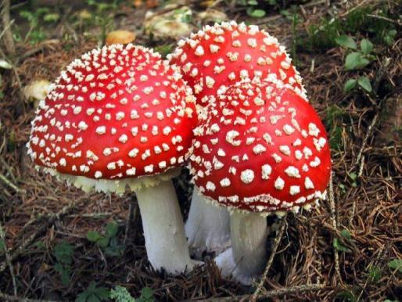
Ядовитые грибы
А вот кто-то важный
На беленькой ножке.
Он с красною шляпкой,
На шляпке – горошки.
мухомор

Slide 13
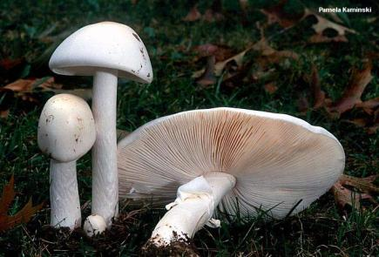
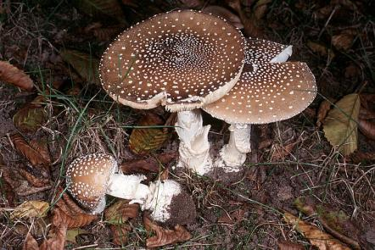
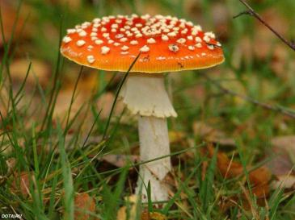
Ядовитые грибы
Мухомор пантерный
Мухомор вонючий
или
белая поганка
Мухомор

Slide 14
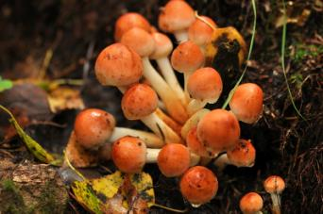
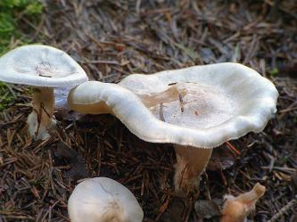
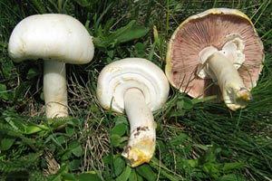
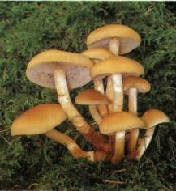
Ядовитые грибы
Ложноопёнок кирпично-красный
Говорушка восковатая
Шампиньон рыжеющий
Ложноопёнок серно-жёлтый

Slide 15
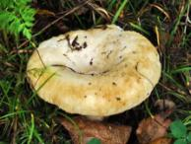
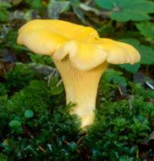
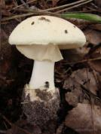
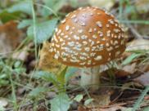
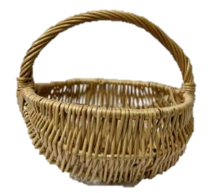
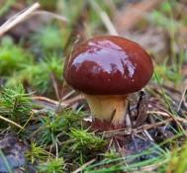

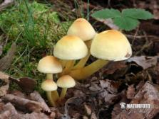
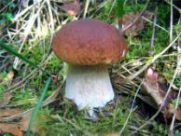
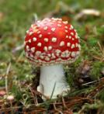
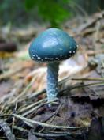
Игра «Собери лукошко»

Slide 16
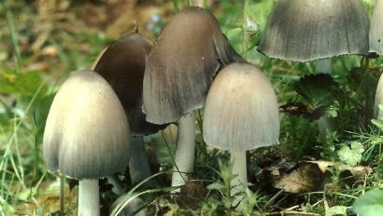
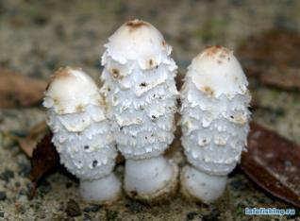
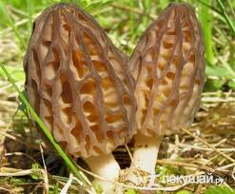
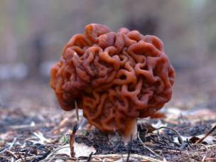
Причудливые грибы
Навозник серый
Навозник белый
Сморчок
Строчок

Slide 17
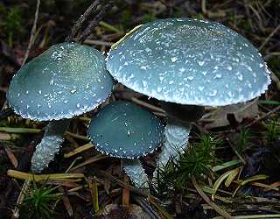
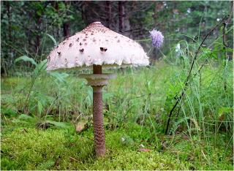
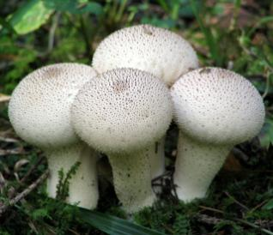
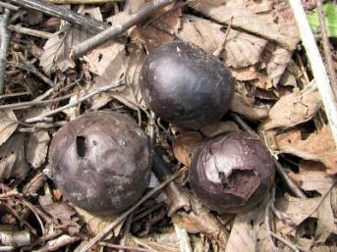
Причудливые грибы
Строфария сине-зеленая
Гриб-зонтик
Порховка
Дождевик

Slide 18
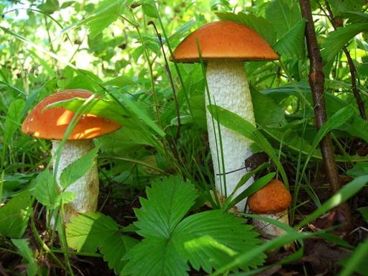
Пальчиковая гимнастика
«Грибы»
Этот пальчик в лес пошел,
Этот пальчик гриб нашел,
Этот пальчик чистить стал,
Этот пальчик жарить стал,
Этот пальчик сел и съел,
Оттого и потолстел.

Slide 19

Пальчиковая гимнастика
«Пальчики в лесу».
Раз, два, три, четыре, пять.
(показ пальцев, начиная с мизинца)
Вышли пальчики гулять.
(пальцы шагают)
Этот пальчик в лес пошел.
(показываем мизинец)
Этот пальчик гриб нашёл.
(безымянный)
Этот пальчик чистить стал.
(средний)
Этот пальчик жарить стал.
(указательный)
Ну, а этот только ел,
Оттого и похудел!
(большой)

Slide 20

Считалочка
Раз – опёнок,
Два – маслёнок,
Три – красавец-боровик.
Вот волнушка на опушке,
Шампиньон и дождевик.
Вот лисичка-невеличка,
Подберёзовик-грибок,
Вот сморчок и строчок,
И ещё боровичок.
Моховик стоит на ножке,
Груздь и рыжик золотой.
Не привык с пустым лукошком
возвращаться я домой!

Slide 21

Спасибо за внимание!

